Slide 1


Progetto SMILE too
Le abilità sociali rendono la vita inclusiva più facile
Empowerment

Slide 2
Dichiarazione
Un bambino con disabilità visiva ha meno opportunità di sviluppo rispetto ai bambini vedenti.

Slide 3
Dichiarazione
Posso influenzare lo sviluppo di mio figlio

Slide 4
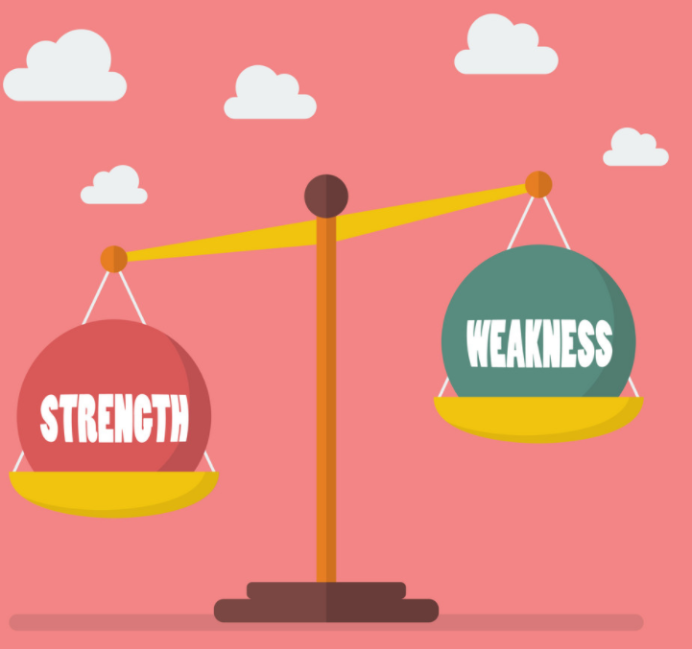
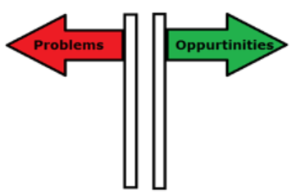
Focus sui punti di forza
‘L'energia fluisce dove va l'attenzione’
Quale approccio scegliamo?

Slide 5
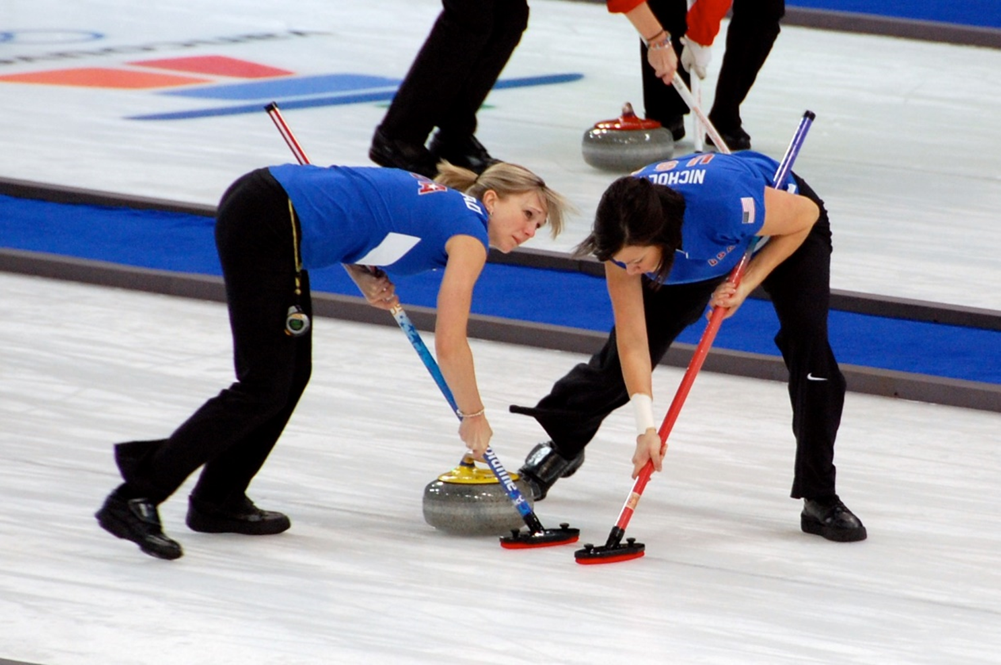
Genitori e professionisti del curling

Slide 6
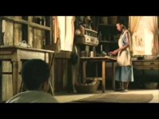
Ray Charles
Youtube video: Ray Charles goes blind and calls for help https://youtu.be/rrVtWTRkFB4

Slide 7
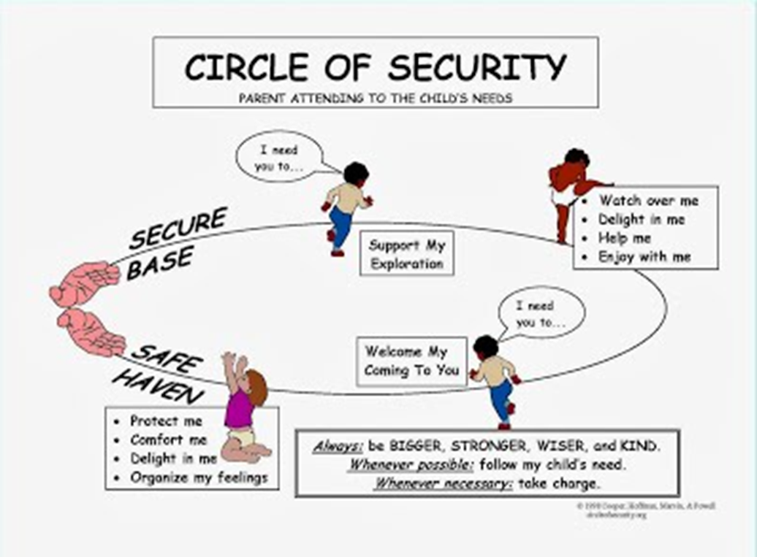
Importanza di: ESPLORAZIONE
Non si tratta solo di amore e di conforto
dobbiamo stimolare i bambini a ESPLORARE!

Slide 8
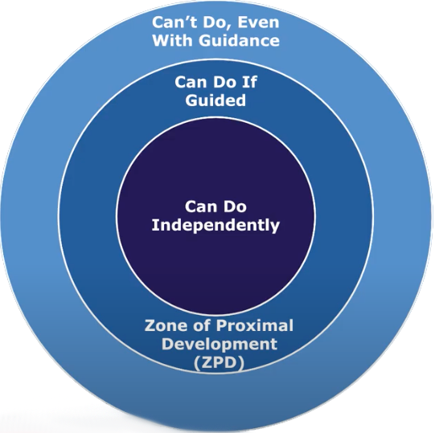
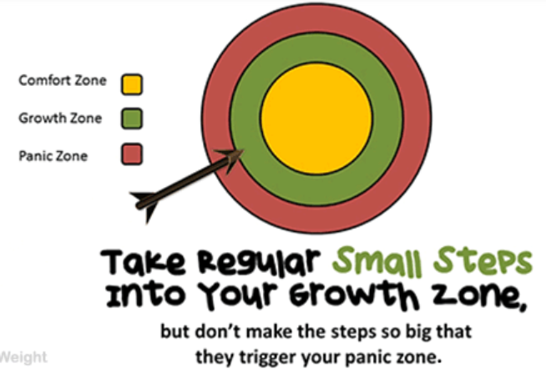
Focus sull’ESPLORAZIONE

Slide 9
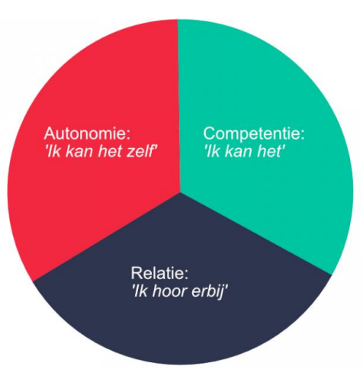
Focus sui
Tre Bisogni Psicologici Fondamentali
AUTONOMIA
‘Posso farlo da solo’
COMPETENZA
‘Posso farlo’
RELAZIONE
‘Io appartengo’

Slide 10
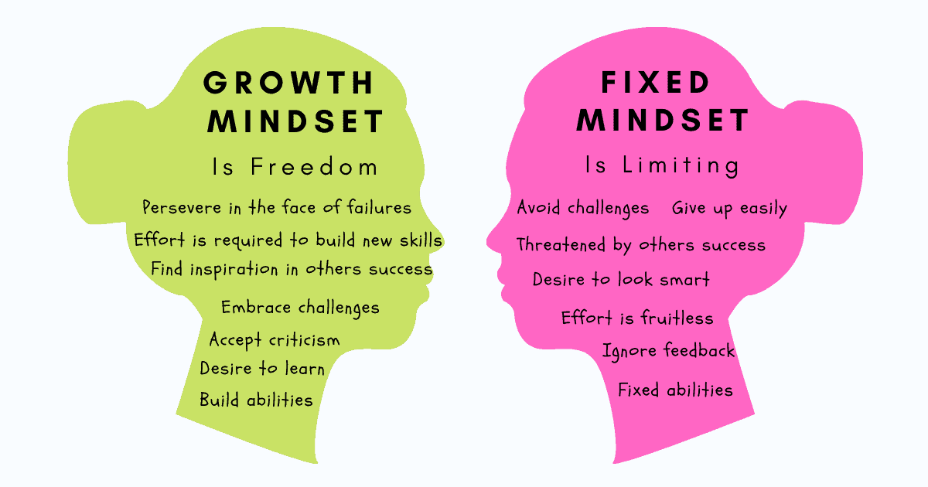
Stimolare una Mentalità di Crescita
MENTALITÀ DI CRESCITA
è la libertà
Perseverare di fronte ai fallimenti.
È necessario uno sforzo per costruire nuove abilità
Trovare ispirazione nel successo degli altri
Accettare le sfide
Accettare le critiche
Desiderio di imparare
Costruire abilità
MENTALITÀ FISSA
è limitante
Evitare le sfide
Arrendersi facilmente
Sentirsi minacciato dal successo degli altri
Desiderio di sembrare intelligente
Lo sforzo è infruttuoso
Ignora il feedback
Abilità rigide

Slide 11


" Il sostegno della Commissione europea alla realizzazione di questa pubblicazione non costituisce un'approvazione dei contenuti, che riflettono esclusivamente il punto di vista degli autori, e la Commissione non può essere ritenuta responsabile dell'uso che può essere fatto delle informazioni in essa contenute."

